Slide 1
Por una Iglesia Sinodal: Comunión, Participación y Misión
Adaptado para personas con demencia
Maggie Rousseau, M.Ed. - mrousseau@archatl.com
Notes:
Esta guía puede ser usada en una gran variedad de situaciones (por ejemplo parroquias, hogares, asilos, etc.) para involucrar en el proceso sinodal a las personas que están atravezando alguna de las formas o etapas de la demencia. Esta guía puede ser usada de manera individual o en grupos pequeños. Por favor haga las adaptaciones que sean necesarias según cada situación.
Los informes de las sesiones de escucha pueden ser enviadas al coordinador del Sínodo de su parroquia o a Maggie Rousseau, Directora del Ministerio de Discapacidades mrousseau@archatl.com

Slide 2
Notes:
... Recordamos que la finalidad del Sínodo, y por lo tanto de esta consulta, no es producir documentos, sino «hacer que germinen sueños, suscitar profecías y visiones, hacer florecer esperanzas, estimular la confianza, vendar heridas, entretejer relaciones, resucitar una aurora de esperanza, aprender unos de otros, y crear un imaginario positivo que ilumine las mentes, enardezca los corazones, dé fuerza a las manos».
Documento preparatorio, no. 32 (cita del Papa Francisco, Discurso de Apertura del Sínodo de los Obispos sobre los Jóvenes [3 de octubre de 2018])

Slide 3
Notas para el Facilitador: Reglas basadas en la ORACIÓN
ORE y MEDITE antes y después de hablar.
Asuma RESPONSABILIDAD de sus propios pensamientos y sentimientos.
PERMITA que otros hablen y compartan.
Esté atento a sus PROPIOS pensamientos y sentimientos.
Escuche EMPATICAMENTE.
RESPETE a cada persona como Jesús nos lo enseñó: Ámense los unos a los otros.
Notes:
Antes de comenzar tenemos algunas reglas para ayudar a los facilitadores:
ORE y MEDITE antes y después de hablar. Pídale a nuestro Señor que esté en su corazón, en su mente y en sus labios cuando comience a hablar.
Asuma RESPONSABILIDAD de sus propios pensamientos y sentimientos, evitando la tentación de culpar a los demás.
PERMITA que otros hablen y compartan sin corregirlos o criticarlos.
Esté atento a sus PROPIOS pensamientos y sentimientos. Pregúntese: “¿Por qué siento o pienso de esta manera?”
Escuche EMPATICAMENTE, y esté atento no solo a las palabras sino también a los sentimientos que se comparten.
RESPETE a cada persona como Jesús nos lo enseñó: Ámense los unos a los otros.

Slide 4
Notas para el Facilitador: Materiales para participar
Computadora o teléfono
Papel
Lápiz, bolígrafo o crayolas
Tijeras
Goma
Fotos
Vela
Biblia
Notes:
Los facilitadores pueden acceder esta guía en una computadora, tableta o teléfono. Puede imprimir algunas de las páginas para los participantes si así lo desea.

Slide 5
Notas para el Facilitador: Ideas para fomentar la participación
De la bienvenida.
Evalúe el ambiente para identificar posibles barreras físicas y sensoriales.
Use la primera persona (yo).
Anime a los asistentes a participar.
Hable lenta y claramente.
Ofrezca palabras claves usando un lenguaje concreto.
Provea tiempo para la reflexión y respuestas.
Evite la tentación de hacerlo usted mismo.
Esté atento a notar si la atención de los participantes comienza a declinar, termine la sesión antes de ser necesario.

Slide 6
Oración al Espíritu Santo
Estamos ante ti, Espíritu Santo, reunidos en tu nombre.
Contigo para guiarnos, haz de nuestros corazones tu hogar;
Enséñanos el camino que debemos seguir y cómo alcanzarlo.
Somos débiles y pecadores; no dejes que nos perdamos.
No dejes que la ignorancia nos lleve por el mal camino o que influence nuestras acciones.
Déjanos encontrarte en nuestra unidad para que podamos viajar juntos a la vida eterna y no nos apartemos del camino de la verdad y lo que es correcto.
Todo esto te lo pedimos a ti, que estás en todo lugar y tiempo, en communion con el Padre y el Hijo, por los siglos de los siglos.
Amén.
Notes:
Inicie la sesión con una oración. Si lo prefiere, use la adaptación de la oración al Espíritu Santo o las sugerencias de la música que presentamos en las siguientes páginas.

Slide 7
Oración al Espíritu Santo
Estamos ante ti,
Espíritu Santo,
reunidos en tu nombre.
Espíritu Santo
guíanos
y entra

Slide 8
en mi mente,
mi hogar,
y en mi corazón.
Enséñanos
el camino que debemos recorrer
y cómo
encontrarlo.
Somos débiles y pecadores

Slide 9
No nos dejes
tomar malas decisiones.
No dejes que la ignorancia nos lleve por el camino equivocado
o influencie nuestras acciones.
Déjanos encontrar en Ti nuestra unidad para que

Slide 10
podamos viajar
juntos
al cielo, y que
no olvidemos el camino de la verdad y lo que es correcto.
Todo esto te lo pedimos a Ti,
a quien vemos trabajar en cada lugar y momento
en comunión con el Padre y el Hijo,

Slide 11
por siempre.
Amén.

Slide 12
Sugerencias musicales
Muchas personas que tienen problemas cognitivos, conectan bien con la música como una forma de oración. Considere seleccionar una de las siguientes sugerencias en su grupo:
Everytime I Feel the Spirit I Pray – YouTube – Mihalia Jackson
Padre Nuestro de la misa católica ("The Lord's Prayer" from the Spanish Catholic Mass) – YouTube
Come Holy Ghost – YouTube – The Singing Nuns
One Bread, One Body - YouTube – John Michael Talbot
Luciano Pavarotti - Ave Maria (Schubert) – YouTube
Salve Regina - A Virtual Choir of Carmelites - YouTube
Notes:
Muchas pesonas que tienen problemas cognitivos responden bien a la música como forma de oración. Aquí encontrará algunos enlaces a algunas de nuestras sugerencias.

Slide 13
¿Qué es un Sínodo?
Nos reunimos para escuchar, conversar, orar y decidir juntos qué hacer para que otros puedan conocer a Jesús.
Esta reunión se llama Sínodo.
Notes:
El Papa Francisco nos ha pedido que nos reunamos para conversar sobre nuestra fe católica y cómo podemos construir nuestra Iglesia.

Slide 14
“Porque donde hay dos o tres reunidos en mi nombre, yo estoy presente en medio de ellos.” (Mateo 18:20)
¿Cómo podemos compartir a Jesús con los demás?
Notes:
¿Jesús está aquí, verdad? Encienda una vela para recordar que Jesús está con nosotros mientras estamos reunidos.

Slide 15
La Buena Nueva
El Papa Francisco nos ha pedido que nos reunamos como Iglesia para ayudar a llevar a otros la buena nueva sobre Jesús.
¿Dónde encontramos la historia de Jesús?
Notes:
Jesús está también en la Palabra. Muestre la Biblia.

Slide 16
El Evangelio
La historia de Jesús se encuentra en la Biblia.
Hay muchos libros en la biblia, pero los Evangelios de Mateo, Marcos, Lucas y Juan nos cuentan sobre la vida de Jesús en la tierra.
Podemos leer sobre su nacimiento, su ministerio (o trabajo con los demás), cómo murió y su regreso al cielo o su resurrección.
Piense sobre la vida de Jesús.
Notes:
Haga un dibujo o escriba algo corto sobre la vida de Jesús para compartir con los demás.

Slide 17
Pregunta 1: Comunión
Piense en algo que le hace feliz cuando va a la iglesia o cuando está con su familia parroquial.
Piense en algo que lo pone triste o molesto en la iglesia o cuando está con su familia parroquial.
Notes:
En turnos, uno a la vez, compartamos lo que nos hace felices y lo que nos puede poner tristes en la Iglesia.

Slide 18
Pregunta 1: Comunión
Piense en algo que le hace feliz cuando va a la iglesia o está con su familia parroquial.
Piense en algo que lo pone triste o molesto en la iglesia o cuando está con su familia parroquial.
¿Alguna vez ha escuchado a Dios decirle algo en la iglesia?
¿Alguien hizo algo en la iglesia que lo hizo pensar en Dios?
Notes:
En turnos, uno a la vez, compartamos lo que nos hace felices y lo que nos puede poner tristes en la iglesia.

Slide 19
Pregunta 1
Haga un dibujo o use una de las fotografías de la siguiente página que describa qué le hace feliz cuando va a la iglesia o cuando está con su familia parroquial.

Slide 20
Pregunta 1
Haga un dibujo o utilice una de las fotografías de la siguiente página que describa lo que le pone triste o molesto cuando va a la iglesia o cuando está con su familia parroquial.

Slide 21
Pregunta 2: Participación
¿Participa en actividades de la iglesia? ¿En cuáles?
¿Hay alguna otra actividad en la que quiera participar?
¿Ha ido a la iglesia de algún amigo? ¿Tienen alguna actividad que usted quisiera que su parroquia ofrezca?
Notes:
CONVERSACIÓN. (Si prefiere puede hacer un dibujo o escoger alguna de las fotografías de un libro o revista de las cosas que quisiera hacer en la iglesia.)

Slide 22
Pregunta 2
Haga un dibujo o use una fotografía de la siguiente página que describa lo que le gusta hacer en la iglesia. Incluya algo que quisiera tratar de hacer.

Slide 23
Pregunta 3: Misión
¿Le gusta ir a la Misa los domingos? ¿Por qué sí o por qué no?
¿Escucha las lecturas durante la Misa o en otro momento? ¿El sacerdote o alguna otra persona le ayuda a comprender las lecturas?
¿Qué significa “la Eucaristía” para usted?
Ir a la Misa, ¿le da energía para ser un buen seguidor de Jesús durante la semana? ¿Escucha a Jesús pedirle que haga algo para ayudar a la iglesia?
Notes:
Seleccione alguna de estas preguntas para guiar esta parte de la conversación.

Slide 24
Pregunta 3
Haga un dibujo o use una fotografía de la siguiente página que describa lo que la “Eucaristía” significa para usted.

Slide 25
Ir a la Misa | Estudio de Biblia | Orar | Eucaristía
Confirmación | Bautizo | Navidad | Pascua
Boda | Funeral | Confesión | Matrimonio
Ir a un retiro | Escuela católica | Lector | Voluntario
Caballeros de Colón | Caballeros de Peter Claver | Sacerdote | Religiosa
Músico | Cantar en el coro | Obra de teatro | Baile
Arte | Vitral | Viaje / Peregrinación | Roma
Tierra Santa | Cena de pescado frito | Miércoles de Ceniza | Donar
Notes:
Algunas palabras para recortar o usar como una opción.

Slide 26
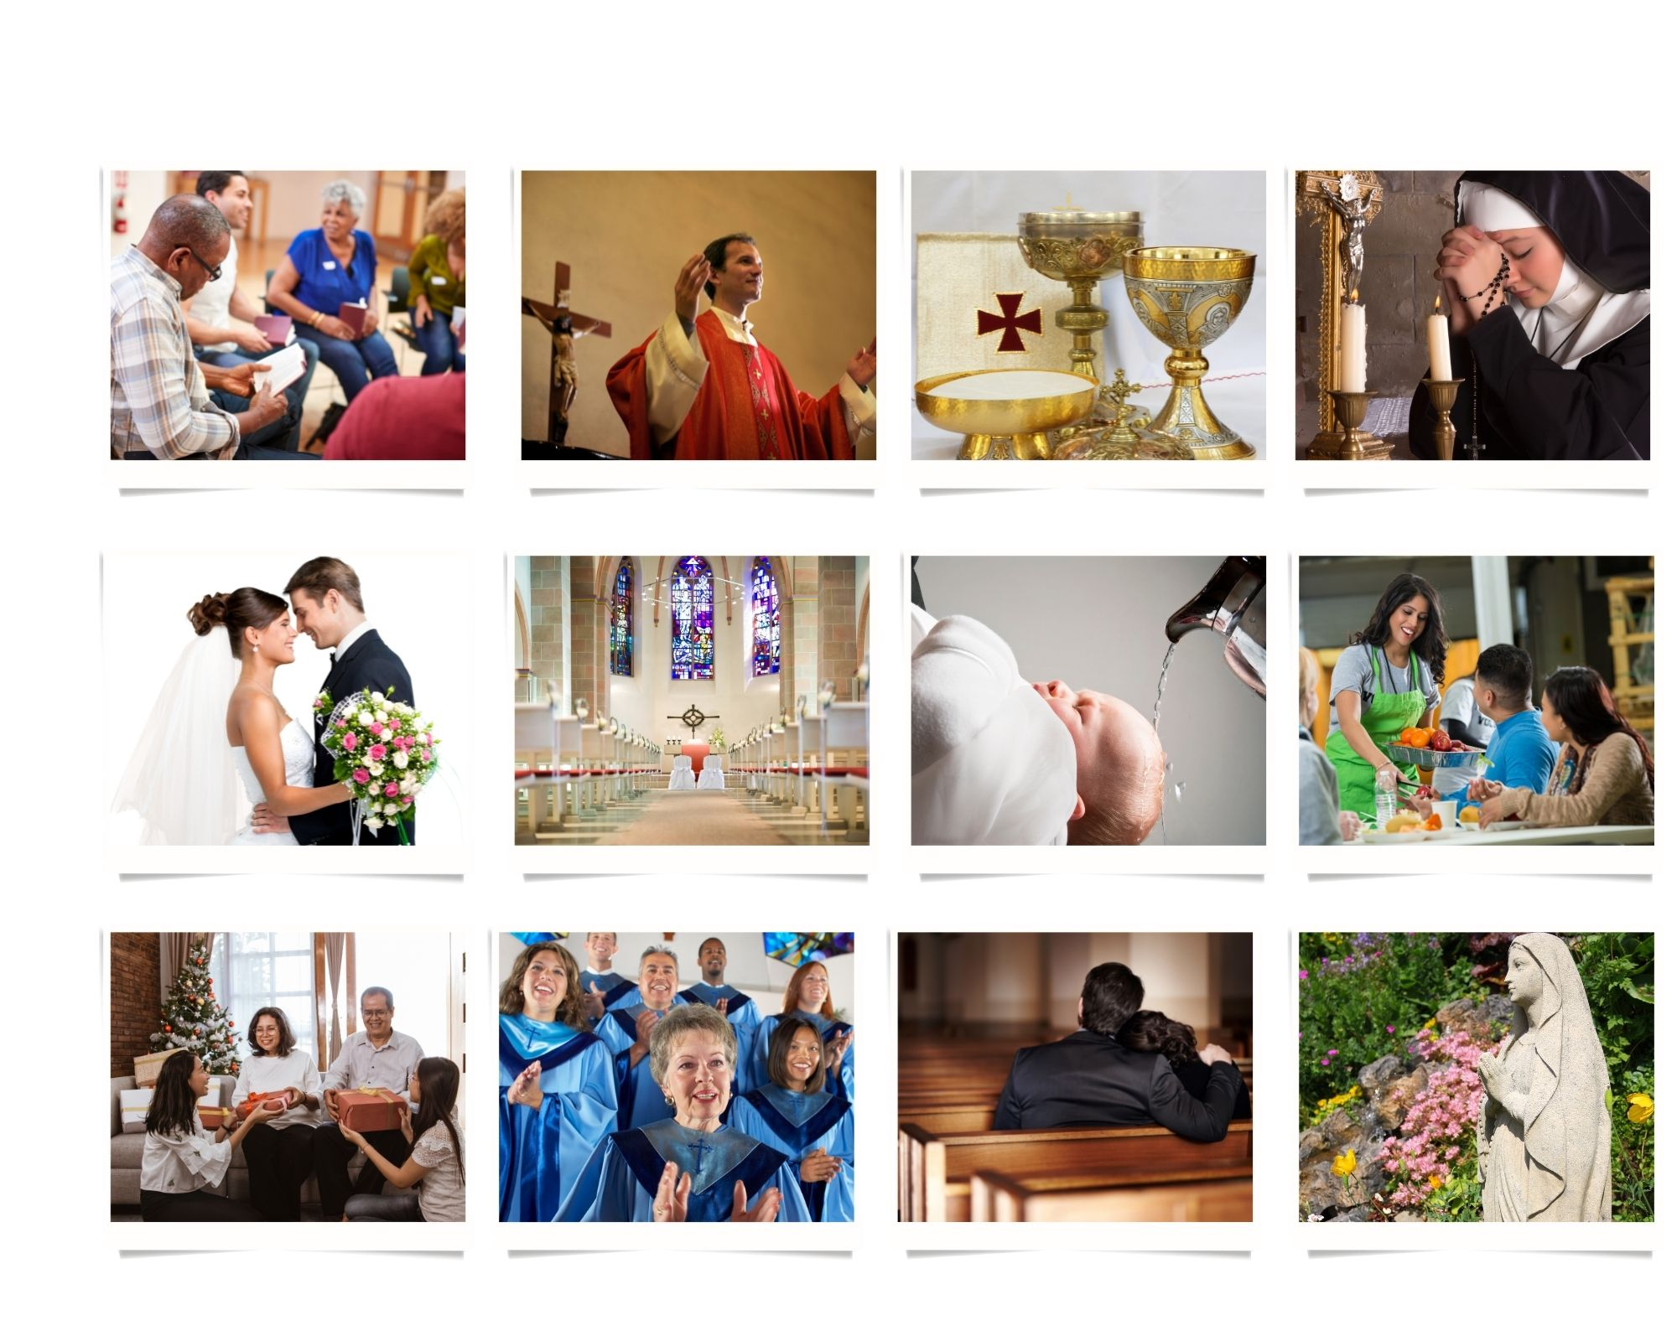
Notes:
Algunas imágenes para recortar o usar como opción.

Slide 27
¡Vayan …
¿Qué cosa puede hacer la iglesia para ayudarnos?
¿Qué cosa podemos hacer cada uno de nosotros para ayudar a nuestra iglesia?
…en paz para amar y servir al Señor!!!
Notes:
Gracias por nuestra conversación de hoy. Hemos escuchado, conversado, orado y compartido algunas maneras en las que podemos vivir nuestra fe y ayudar a nuestra iglesia. Hemos conversado sobre cómo puede ayudarnos nuestra iglesia. ¡Nos gustó mucho estar con usted y compartir este tiempo juntos!

Slide 28
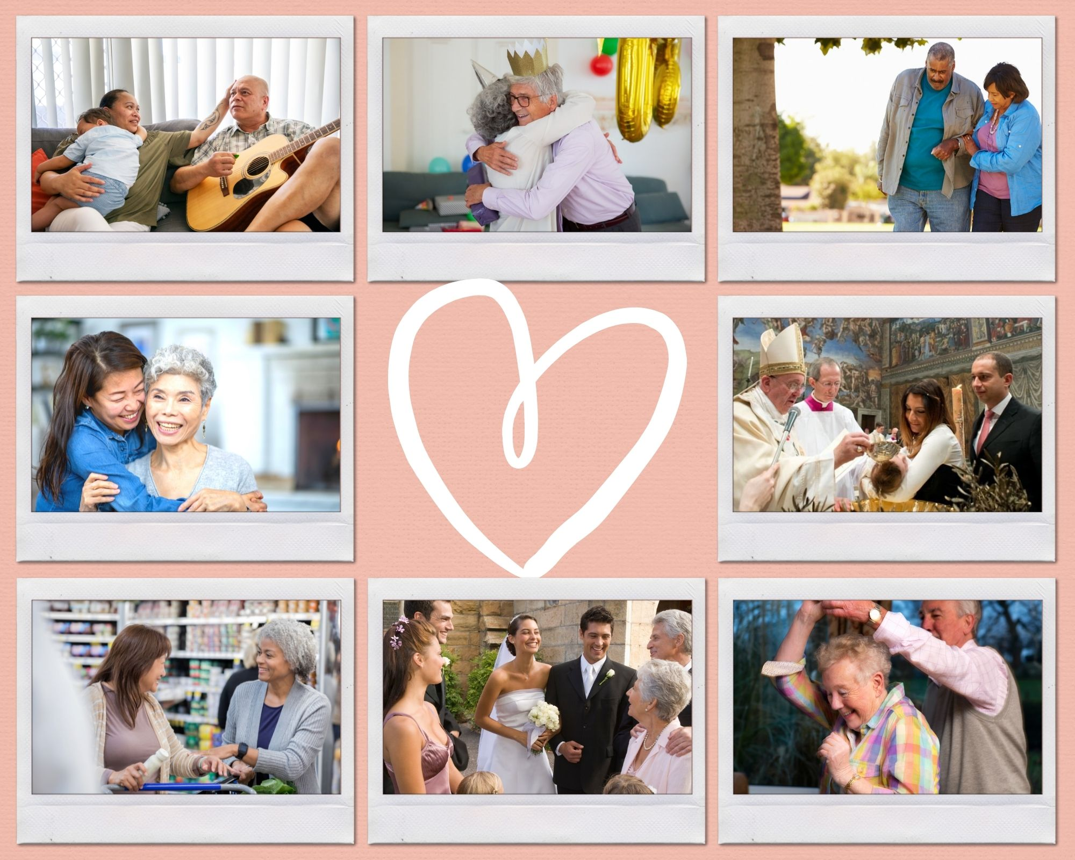
El amor es nuestro primer idioma
Notes:
¡Hable el lenguaje del amor!

Slide 29
Para más información, por favor contacte a:
Maggie Rousseau
mrousseau@archatl.com
Notas:
Synod - Roman Catholic Archdiocese of Atlanta | Atlanta, GA (archatl.com)
Mary Cohen, MPH – Ministerio para el Adulto Mayor contribuyó a adaptar esta guía.

